Slide 1
人工智能
（Artificial Intelligence，AI ）
刘春阳
机器人与智能接口研究所
Tel：51963500

Slide 2
第3章 知识表示和推理
人类进行的“聪明”行动，是在对许多已知事实（知识）进行综合，或者说进行加工（推理）的基础上形成的.为了能用计算机实现这种“聪明”行动，怎样表示知识，怎样进行推理就成了需要解决的问题. 人类进行的推理是非常复杂的，现在只有一部分推理方法是清楚的. 本章将针对在计算机上能够实现的，而且已经实用化了的方法进行介绍.

Slide 3
3.1 知识与推理中的关系
为了用计算机实现人类的智能行动，用计算机能做些什么事情就可以了呢？人类运用已获得的知识认识事物、判断情况，并且设想出一些新事物。即人们要表示知识、处理知识，进而利用知识. 为了让计算机去作同样的事情，知识的表示方法以及对其进行处理用的推理方法，就成为必要的了.
因为一般情况下，知识只是以所谓的事实、法则和原理的形式表示出来，所以对他们的处理推理也会变得相当复杂. 因此，这里只限于以实用化为目的的专家系统的处理范围内，对其推理结构进行介绍.

Slide 4
与以前的软件系统比较，专家系统具有下列特点.
1：处理庞大的未加整理的知识
人类具有数量庞大的知识，但是未必全都经过处理. 例如，乘坐电车的所有知识虽然已经公布了，但是能够完全地陈述所有这些知识的人还是不多，不过当提出“要乘坐电车需要做些什么？”，“如何通过自动售票机买票？”之类的一些问题时，多数人是能够回答的. 这种对知识进行处理的方法是必要的. 从前，对于这种情况，当对知识进行整理但又不能明确地知道处理的流程等时，是不能开发软件的.

Slide 5
2:能够与知识的追加，修正和清除进行简单地对应
人类具有的知识，随着对象领域的变化，以及新信息的获得，而相应地发生着变化. 例如，当电车的预置模式卡在应用上成为可能时，随之便增加了为使用该预置模式卡所需要的知识.这样，能简单地进行追加、修正和清除，就是必要的了. 以前的软件，因为每当进行追加、修正和清除时，都必须考虑程序的构造，处理的流程等，这已经成为一项非常困难的作业.

Slide 6
3: 适用于规则和数据具有模糊度的场合
人类具有的知识，不能说全部都是完全正确的. 例如，“黑色的鸟是乌鸦”这个知识就不是完全正确的. 因为除乌鸦以外，还有其他黑色的鸟和鸡等. 此外，完全黑的鸟是不是存在也还是一个问题. 这是一个数据和对数据进行表示时具有模糊度的例子，实际上规则本身也存在有模糊度. 对于由某种原因或某一理由产生的现象，虽然多数情况下能够予以正确描述，但是相反的情况却会造成困难. 例如，患流行性感冒的人，其症状可以描述为“发烧、咳嗽”等，但是因为“发烧、咳嗽”这种症状也会出现在其他疾病中，所以不能得出一定是流行性感冒的结论. 因此，对这种具有模糊度的问题进行处理的方法是必要的.

Slide 7
知识表示与对其进行处理的推理密切相关. 在3.2节中，我们将对其产生式系统的表示法和推理方法进行说明，这些方法在专家系统中得到了有效的利用. 产生式系统可以用来应付在上述1、2项中遇到的困难.

Slide 8
3.2 产生式系统
3.2.1 产生式系统的构造
产生式系统（production system）是1973年由纽厄尔（Newell）提出的，它是用计算机构成的一种系统，这种系统具有模仿人解决问题的行为机构. 与人类具有的长期存储器（long term memory）和短期存储器（short term memory）相对应，产生式系统的记忆场所也采用了两种类型.

Slide 9
长期存储器被称为知识库，它是收藏被长期保存的知识的地方. 在产生式系统中，将if-then 规则储备在知识的收藏场所.
短期存储器，在作业领域被称为工作存储器（WM），它是暂时的数据收藏场所. 在产生式系统中，由外部给予的数据和从推理中获得的结果将会被记忆.
因此，产生式系统基本上将具有图3.1所示的构造.

Slide 10
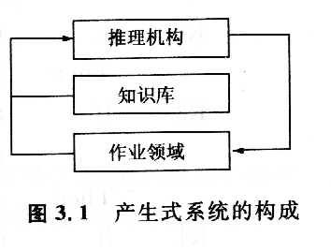

Slide 11
下面我们通过例子对上述系统中的各个部分进行说明.
1.作业领域
收藏数据（事实的集合）和假设（目标）等. 例如，设在动物园中的某个兽笼前，对生活在笼中的动物进行观察. 假设对笼中名字为“太郎”的动物得到了下列数据，标记在数据前面的Dх（x为数字）称为标识符，x为数据形成时顺序分配的序号. 即数字越大，数据越新，这是显而易见的.

Slide 12
以下的表示方法，是一种意义容易理解的表示方法，它与在实际的计算机上的表示是不同的.
【例】
D1 （太郎身上有毛）
D2 （太郎有尖锐的牙齿）
D3 （太郎有锋利的爪子）
D4 （太郎身体的颜色是黄褐色）
D5 （太郎身上有黑色斑点）

Slide 13
2 知识库
用下面表示的规则的形式把知识存储起来，称之为规则库.条件部是条件文字行列，实行部是实行文字行列.
【形式】
规则名 If 条件部
Then 实行部

Slide 14
下面表示了一个规则的例子.下面的表示方法也与数据的表示方法一样，它和在实际的计算机上的表示方法是不同的.这里X为变量，可以用任意的文字行列代入.规则内相同的变量用相同的值代入，在不同的规则内，即使是相同的变量名，也要用不同的值代入.
例如，当把规则R1的条件（X身上有毛）与（太郎身上有毛）相对照时，就会知道应往X中代入“太郎”，R1的实行部变成为“追加（太郎是哺乳动物）”.但是，其他规则的X的值不受影响. 另外，同样的规则也可以再次使用，在其他的场合中X要用其他的值代入.

Slide 15
在实行文方面，可以利用的操作应针对作业领域进行，“进行追加”和“进行清除”都是可能利用的。
R1 If (X身上有毛)
Then 追加（X是哺乳动物）
R2 If （X喂奶）
Then 追加（X是哺乳动物）
R3 If （X会飞翔）
（X产卵）
Then 追加（X是鸟类）
R4 If （X有翅膀）
（X不是企鹅）
Then 追加（X会飞翔）

Slide 16
R5 If (X是哺乳动物)
（X吃肉）
Then 追加（X是食肉动物）
R6 If （X是哺乳动物）
（X有尖锐的牙齿）
（X有锋利的爪子）
Then 追加（X是食肉动物）
R7 If （X是哺乳动物）
（X有蹄子）
Then 追加（X是有蹄动物）

Slide 17
R8 If （X是食肉动物）
（X的身体颜色是黄褐色）
（X有黑色条纹）
Then 追加（X是老虎）
R9 If （X是食肉动物）
（X的身体颜色是黄褐色）
（X有黑色斑点）
Then 追加（X是猎豹）

Slide 18
3 推理机构
推理机构是产生式系统的一部分，它从知识库中获得满足作业领域表示的状态条件的规则，并从这些规则中选取一种规则予以执行。推理方法大体上可区分为前向推理和后向推理。

Slide 19
前向推理是在新的事实被加进数据时，利用知识库中规则，求出什么样的事项可以作为结论的这样一种推理方法。
后向推理则是从想要证明的事项开始，然后利用能使上述事项成为结论的规则和数据，试探地进行证明的一种推理方法。下面针对这两种方法说明推理机构的运行情况。

Slide 20
3.2.2 推理机构的运行
1.前向推理
前向推理的运行，是直到得到求证的结果以前，或者说直到能被使用的规则用完以前，反复地进行下面表示的认识行动的循环过程：
第1步：匹配（matching）。
求出具有下列条件部的所有规则的集合（冲突集合），该条件部被作业领域内的数据所满足；
第2步：冲突消解（conflict resolution）。
根据选择标准，从冲突集合中选择一个特定的规则。
第3步：进行推理（action）。
实现被选择规则的结论部，更新作业领域的内容。

Slide 21
2. 冲突消解
在产生式系统中，一般来说，根据作业领域的数据满足条件部的规则有多个。但是，对于规则来说，基本上不可能同时对几个进行处理，所以有必要确定使用哪一个规则。为此，首先要构成冲突集合，然后考虑从集合中选择一个规则的方法。所谓冲突集合，就是人们所说的规则与满足其条件部的作业领域的数据组集合。另外，从这种冲突集合中选择一个规则的方法就称为冲突消解。为了进行冲突消解所采用的方针称为冲突消解策略。冲突消解中使用的信息是规则的条件部与数据的关系。下面我们来介绍在确定冲突消解时，经常使用的一些要素。

Slide 22
ㆍ规则的重要程度 给每个规则标注上重要程度，重要程
度高的规则优先进行选择。
ㆍ规则条件部的详细程度 条件部的描叙（条件文字）多
的规则（详细的规则），优先进行选择。
ㆍ规则的使用时刻 考虑现在时刻与最后被使用时刻之
差（未使用的时间）。
ㆍ差值大的规则优先 尽量不使用同一规则。
ㆍ差值小的规则优先 有益的规则要多使用。
ㆍ数据的生成时刻 考虑被作业领域追加的时刻。新规则
优先的情况居多。

Slide 23
现在来介绍使用上述要素实施冲突消解策略的例子。根据编号顺序进行操作，在规则变为一个的时刻，结束处理。另外，在（1）中冲突集合变空时，结束处理。
[LEX策略（lexicographic sort）]
(a) 把已经执行过的一组规则从冲突集合中消除。
(b) 选择具有更新数据的一组规则。
(c) 选择规则条件部详细程度大的一组规则。
(d) 选择任意一组规则。
这里在（c）中提到的条件部的详细程度大，约定为条件部文字的数量多。

Slide 24
现在我们利用上述数据和规划，对前向推理的运行进行说明。这里我们来考虑动物园中兽笼前存在的状况。假设我们看到了笼中的动物。但是很不幸，在兽笼子中没有设置有关笼中动物的说明。于是我们给笼中的动物起了个名字“太郎”，并对其进行观察。设已经得到前面的数据D1-D5。现在让我们利用这些数据和规则R1-R9，分析太郎是哪一种动物。

Slide 25
根据数据，能满足条件部的规则只能是规则R1。即冲突集合只能是R1与D1的组合。R1与数据D1（太郎身上有毛）相适合，所以X=太郎。因此，把R1的结论部（太郎是哺乳动物）作为数据D6加入到作业领域。至此，最初的匹配、冲突消解和执行的循环过程结束。在产生式系统中，紧接着就要进入更深入一步的认识行动循环过程。

Slide 26
在这个循环中，将规则R6和数据D2，D3，D6的组合加进最初的组合中。当选择R6的组合时（太郎是食肉动物）的这一数据作为D7被追加进作业领域。这样，在下一个循环中，规则R6和数据D7，D4，D5的组合也将被追加到作业领域，如果选择规则R9的组合，则其结论（太郎是猎豹）被追加进作业领域，于是得到求解结果。

Slide 27
3 后向推理
后向推理是检查给出假设后，能否用数据和规则进行说明的一种推理。在能对假设完全说明（能验证）之前，重复进行下列循环过程。在下列循环中，采用AND/OR树进行推理，能同时满足的假设被设为AND关系，用来说明某一假设的候补规则被设为OR关系。候补规则中条件部的条件被设成了AND关系，并以树的形式表示了出来。最初，能验证的假设是作为AND/OR树的根（root）给出来的。

Slide 28
第1步：匹配（matching）
从AND/OR树的叶中选择一种未经验证的描述，并将其设为假设。求在结论部中具有AND假设适应的描述的规则集合（冲突集合），将各规则的条件部的条件设为与关系，并将各个与关系树设为或关系，作为假设的子假设增加进去。
如果找不到规则，则这种假设就不能进行验证。因此，由于以这种假设的验证为惟一依存的父假设（如果不能验证这种假设,则不能说明父假说）已变得不在需要，所以可以从AND/OR树中清除。受到这种清除影响的假设也被清除。

Slide 29
第2步：规则的选择（rule selection）.
从AND/OR树中选择有叶的AND关系，即选择一种规则。如果没有能被选择的规则，则推理是失败的。
第3步：验证（verification）
我们来检验被选规则的条件部中记述的条件，即AND关系中的子成分是否满足作业领域的数据。满足的记述条件，即被得到检验。AND关系中的所有子成分全部被验证，则其父成分也就被验证。即如果条件部的所有记述均被满足，则被选规则的结论部就得到了验证。这时，其父成分和存在于与关系中的所有假设如果全被验证，则这些子假设的父假设也就得到了验证。按这种方式进行，如果AND/OR树的根得到验证，则推理即获得成功。

Slide 30
利用在前向推理中用过的同一例子，说明这时的运行情况。最初给出的假设是“太郎是猎豹”。与推理相关的所有内容都在图3.2上的AND/OR树中表示了出来。另外，虚线表示存在于作业领域的记述，实线表示最终得到的AND/OR树。
只有R9才是在结论部中具有适合于假设的规则。在规则的条件部中，有三个条件，即“太郎是食肉动物”，“太郎的身体颜色是黄褐色”和“太郎身上有黑色斑点”。在验证的步骤中，基于对作业领域的检验可以得知第二项和第三项条件满足数据D4和D5，只有第一项条件不能得到满足。

Slide 31
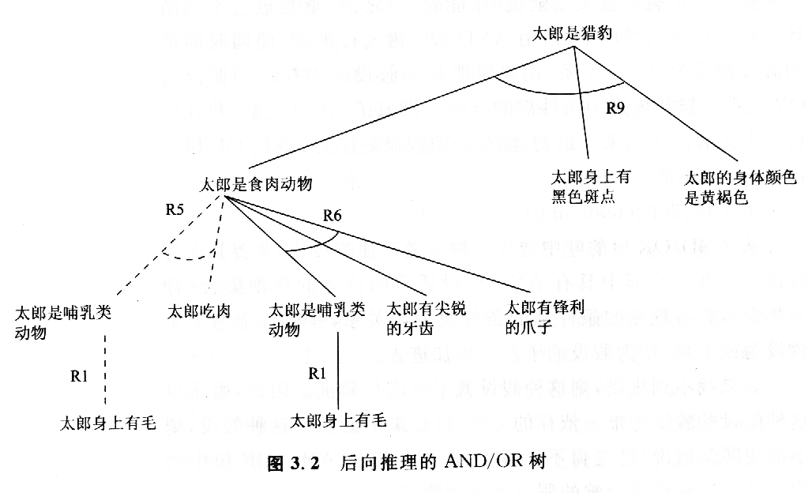

Slide 32
在下一个循环中，寻找结论部中具有适合于“太郎是食肉动物”的记述的规则。这时，选择了规则R5和R6，并且作为OR关系被添加到AND/OR树中。在规则的选择中，假设选定了R5。能用来进行检验的数据这时为“太郎是哺乳动物”和“太郎吃肉”。因为这两个数据在作业领域都没有，所以可以作为AND关系添加到AND/OR树中。

Slide 33
其次，作为假设，假定选择了“太郎是哺乳动物”。在结论部中，具有适合于这种假设的记述的规则是R1和R2。设这两个规则中各自的条件构成“与”关系，然后又把它们作为“或”关系添加到与/或（AND/OR）树中。设在规则的选择步骤中，选定了R1。R1的条件是“太郎身上有毛”，这个条件存在于作业领域，所以得到验证。因此，“太郎是哺乳动物”也得到验证。但是，R5的另一个条件（太郎吃肉）因为未能得到验证，所以仍然予以保留。

Slide 34
然后设“太郎吃肉”为假设。因为找不到在结论部中具有这种记述的规则，所以未能验证。因此，由于在“太郎是食肉动物”的验证中不能予以使用，所以可以从与/或树中清除。在规则的选择步骤中，R6被选中。这项规则的条件部由“太郎是哺乳动物”，“太郎有尖锐的牙齿”和“太郎有锋利的爪子”组成。在验证步骤中，根据对作业领域的检验，可以得知第二项和第三项条件满足数据D2和D3。只有第一项条件不能得到满足。

Slide 35
在下面的循环中，选择了“太郎是哺乳动物”作为假设。在结论部中，具有适合于这种假设的记述的规则是R1和R2。在规则的选择步骤中，若假设选定了R1，则与前面的讨论相同，“太郎是哺乳动物”也得到验证。据此，R6的条件也满足，于是其结论（太郎是食肉动物）也得到了验证。因为最后的这个条件被满足，所以最初的假设（太郎是猎豹）就得到了验证。

Slide 36
3.2.3理由（Why）和方法（How）
表示由推理得到的数据与规则之间关系的图称为推理网络。在图3.3中，表示了在前一节求出的推理网络。利用这个推理网络，可以与对该推理内容的质问相对应。这里介绍的方法，对前向推理和后向推理两方面都能够适用。另外，为了这种方法在推理过程中也能应用，系统能够一面与使用者进行对话，一面在推理进行的情况下回答使用的质问。

Slide 37
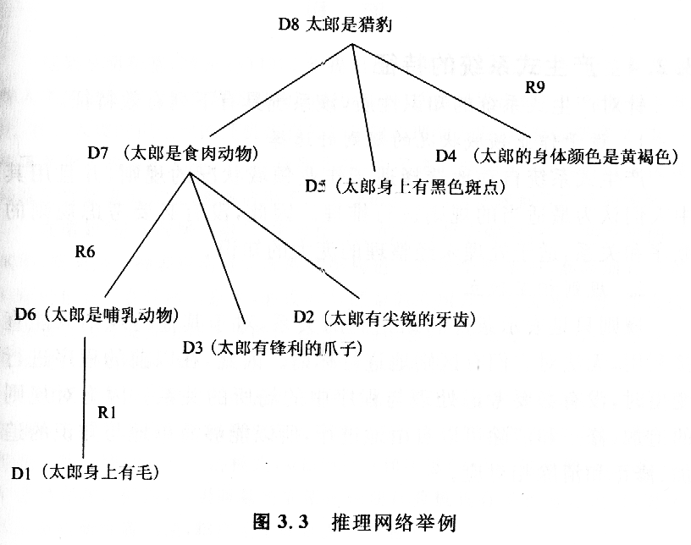

Slide 38
1 1 为什么需要这些数据？
对于表示出的结论，推理系统能够借助于推理网络，根据从其数据向假设方向的追踪，以及在规则的情况下，根据从条件向结论方向的追踪，说明某个数据的必要程度。例如，针对“为什么检验‘太郎是食肉动物’是必要的？“这样一个问题，根据丛”太郎是食肉动物“开始到假设方向的追踪检验，即对规则R9的检验，可以构成以下回答：
“‘太郎身体的颜色是黄褐色’和‘太郎身体尚有黑色斑点’是明确的。根据规则R9，如果明确了‘太郎是食肉动物’，则一定能判定太郎是猎豹。”

Slide 39
2．可以得到怎样的结论？
对于生成的结论，推理系统能够借助于推理网络，根据从其根部向叶部的追踪，以及在规则的情况下，根据从结论向条件方向的追踪，说明是怎样进行推理的。例如，针对“怎样做才能判定‘太郎是食肉动物’”这个问题，可以根据从“太郎是食肉动物”到数据方向的检验，即对规则R1和R6的检验，构成一下回答。
“首先，有数据‘太郎身上有毛’和规则R1可以得知‘太郎是乳动物’而且根据规则R1的结论，和数据‘太郎有尖锐的牙齿’，‘太郎有锋利的爪子’，以及规则R6,可以得知‘太郎是肉食动物’”。

Slide 40
3.2.4 产生是系统的特征
针对产生式系统的指示性质，该系统具有下列有效特征。
1 适于作业领域状况的规则的选择
产生式系统自动地选择适于作业领域状况的规则，并且用其中人们认为最适当的规则进行推理。因此，没有必要考虑规则的顺序和关系，适于处理为经整理的庞大的知识。

Slide 41
2 规则相互独立
规则只是表示条件和结论间的关系，对于其他的规则只能直接利用，无法对它们有区别地进行称谓。因此，在以前的程序进行变更时，没有必要考虑处理与程序中的场所的关系，因此对规则的追加、修正和清除可以自由地进行，所以能够简单地与知识的追加、修正和清除相对应。

Slide 42
3.3 框架
在3.2节中，作为因知识庞大而不易整理的知识的一种处理方法，介绍了产生式系统。另一方面，也存在着经过巧妙整理的知识。即也存在着典型形式的知识（典型的知识）和表示层次关系的知识（阶层知识）。进而存在着与依附于事态的运行和处理相关的知识（程序式的知识）。框架就是为表示这样的知识而提出的一种方法。

Slide 43
图3.4表示了为实现框架概念的一种构造例子。这种表示是一种用图表示的直观上容易理解的框架，不是在计算机上的实际表示。欲表示的事态作为框架名记述，与事态有关的属性作为槽名进行表示，对属性的知识，在槽中作了记述。侧面表示了对数据进行规定的信息。例如，数据表示事实、假想事态、程序的启动方法等。

Slide 44
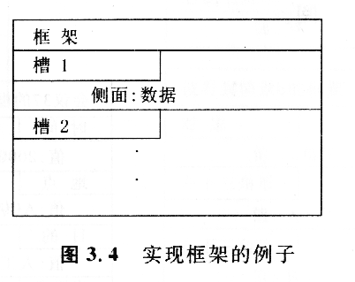

Slide 45
3.3.1 典型知识与框架
作为典型知识的表达的例子，在图3.5中示出了一种框架的例子，这个框架表示了一次以人工智能系统开发为主题的一种人工智能（AI）会议。通常，会议的必要信息是时间、会议地址、会议目的和会议的出席者，在图3.5所示框架中，记述了这些内容，作为记述场所的槽（slot）应予以关注。这样一来，对于某一个事项，一般都能够简单地定义出它的必要情况和属性，从而可供人们参阅。

Slide 46
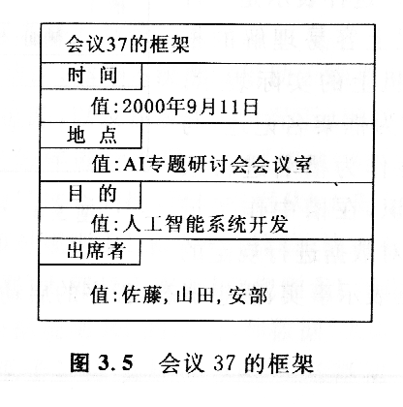

Slide 47
因为框架在上述类型中表示的是期待的状况，所以当考虑的有关人类的行为和对象改变时，也应变换成其他类型的框架。现在以三角锥为例进行说明。图3.6（a）中表示了一种能够看到的三角锥的情景。当观察点向这个三角锥的上方移动时，看到的情景将如图3.6(b)所示。

Slide 48
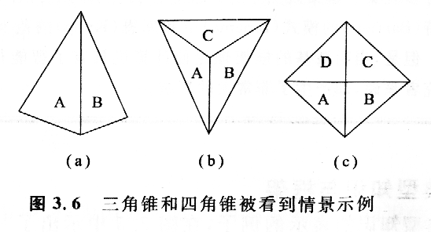

Slide 49
三角锥及其被看到情景的框架表示于图3.7中。若从正面看三角锥，则看到的情景像（a）那样，若从正上方看三角锥，则看到的情景像(b)那样。在看到的情景(a)中，只能看到三角形A和B,C被隐藏起来。在表示两种看到的情景的框架时，三角形A,B,C作为值，是共有的。但是，被分配的槽是不同的。这种方法表示了同一物体从不同角度看到的情景，而从某一框架向另一框架的变换表示了观察点的变换。

Slide 50
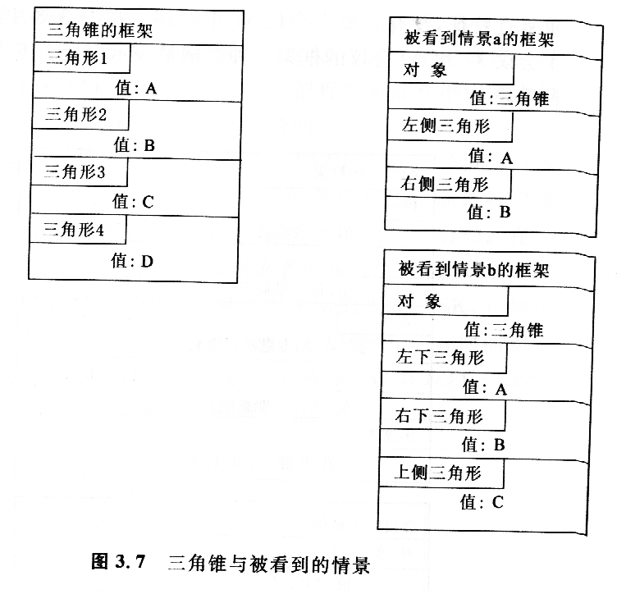

Slide 51
我们观看物体时，设被看到的物体如图3.6(a)所示。因为适合于三角锥的被看到的情形（a）的框架，所以假设判断这个物体为三角锥。因为三角形C被隐藏，所以看不见。当把观察点向物体的上方移动时，看到的情形如果与图3.6(b)相匹配，则上述假设就会变成正确的判断。但是，如果出现了图3.6(c)那种情景，则与三角锥被看到的情景(b)框架的匹配就会失败。在这种匹配失败的情况下，根据信息检索网络，依照三角锥的情况，进一步选择出适合于情景的框架，并予以应用。在这种情况下，与四角锥相关的框架得到了应用。

Slide 52
3.3.2 阶层知识与特征的继承
知识不只是具体的事项，由于在知识中汇集着事物的共同性质，所以它是以抽象化了的事物存在的。框架适于表示具有分类学阶层构造的概念。对于这种阶层构造，上层框架具有的特征信息是与该框架相联系的所有下层框架共用的。即框架能够继承其上层框架的信息。因此，使得简洁的表示成为可能。现在我们来考虑关于会议的问题。设实际上被召开的一次会议为会议37。会议37是一次人工智能（AI）会议。于是会议37与AI会议中的重复性特征，没有必要在会议37中记述。在图3.8中，分别表示了会议37和AI会议的框架。种类槽是表示框架上下层关系的一种手段。

Slide 53
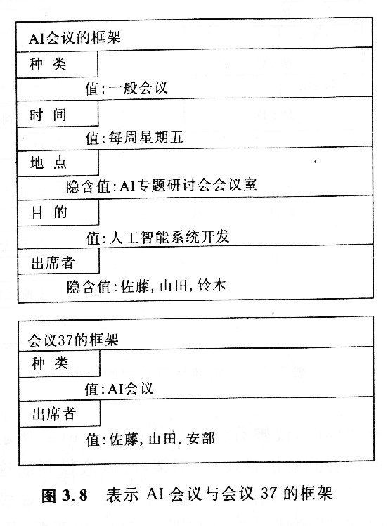

Slide 54
PA会议框架是一般会议框架的下层框架。在AI会议框架中，记述了召开会议的主要信息（时间、地点、目的、出席者）。这个会议的目的是讨论有关人工智能系统的开发问题，它记载在目的槽内。在时间、地点和出席者的诸槽内，如果没有涉及到相应的值，则可以使用记述的默认值。例如，若会议的地点没有特别指出，则意味着AI专题研讨会会议室举行。

Slide 55
图3.8中的会议37可以用两个槽表示。这时只在种类槽内记述了它的上位框架是AI会议，而在出席者槽内记述了出席者是佐藤、山田和安部。不过，对于框架系统而言，由于它继承了上位框架的特征，所以可以从AI会议得到它的时间、地点和会议的目的值。虽然在AI会议中出席者的默认值为佐藤、山田和铃木，但是在会议37中，显然由安田取代了铃木出席会议。这是一个表示了具有例外情况的记述例子。

Slide 56
3.3.3 程序知识及其启动
用框架表示静态事实时，一般都表示成宣言的结构形式。但是，当需要进行推理和求解问题时，就会把程序附加在槽内。下面以图3.9中表示的一般会议为例进行说明。
在一般会议的框架中，采用了IF-NEEDED和IF-ADDED等表达式。所谓表达式，是指当满足一定的条件时能自动地被启动的程序。当向对应的槽进行访问时，这些表达式会被启动。在一般会议的下部层面中，会设定会议出席者的获取方式，这时如果没有这个值，则启动IF-NEEDED侧面中表示的程序ASK，对使用者进行质问，从而得到出席者的值。在下部层面中，当在时间槽中分配了值时，IF-ADDED侧面中的表示程序ADD-TO-CALENDAR会被启动，从而把时间填写到日历中。

Slide 57
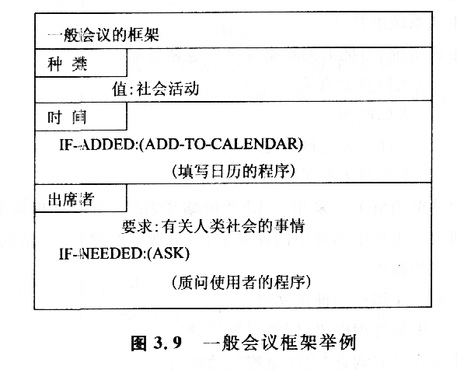
3.3.4 框架的特征
典型知识，阶层知识和程序式知识，通过精心整理后，可以用一种结构（框架）来描述。

Slide 58
3.4 剧本表示
剧本是框架的一种特殊形式，它用一组槽来描述某些事件的发生序列，就象剧本中的事件序列一样。1剧本的构成
开场条件：给出在剧本中描述的事件发生的前提条件。
角色：用来表示在剧本所描述的事件中可能出现的有关人物的一些槽。
道具：这是用来表示在剧本所描述的事件中可能出现的有关物体的一些槽。
场景：描述事件发生的真实顺序，可以由多个场景组成，每个场景又可以是其它的剧本。
结果：给出在剧本所描述的事件发生以后通常所产生的结果。

Slide 59
2剧本的推理
剧本是有用的知识表达结构，因为在现实世界中事件发生的某种模式来自事件之间的因果关系。事件中的主人公完成一个动作后才能完成另一个动作。剧本中所描述的事件形成一个巨大的因果链。
剧本结构，比框架这样的一些通用结构来，要呆板得多，知识表达的范围也很窄，因此不适合于表达各种知识，但对于表达预先构思好的特定知识，如理解故事情节等，是非常有效的。

Slide 60
3 餐厅剧本及其相关的推理过程
（1）开场条件
（a）顾客饿了，需要进餐厅
（b）顾客有足够的钱
（2）角色
顾客、服务员、厨师、老板
（3）道具
食品、桌子、菜单、钱

Slide 61
（4）场景
场景1 进入餐厅
（a）顾客走入餐厅
（b）寻找桌子
（c）在桌子旁坐下
场景2 点菜
（a）服务员给顾客菜单
（b）顾客点菜
（c）顾客把菜单还给服务员
（d）顾客等待服务员送菜
场景3 等待
（a）服务员把顾客所点的菜告诉厨师
（b）厨师做菜

Slide 62
场景4 吃菜
（a）厨师把做好的菜给服务员
（b）服务员给顾客送菜
（c）顾客吃菜
场景5 离开
（a）服务员拿来账单
（b）顾客付钱给服务员
（c）顾客离开餐厅
（5）结果
（a）顾客吃了饭，不饿了
（b）顾客花了钱
（c）老板挣了钱
（d）餐厅食品少了

